Slide 1
Wolfenstein
by Faded-Hero

Slide 2
Wolfenstein 3d - компьютерная игра в жанре шутера от первого лица, разработанная компанией id Software и изданная Apogee Software. Выпущена 5 мая 1992 года для платформы DOS и впоследствии портирована на различные платформы. Я решил сделать что-то подобное, возможно с теми же врагами.

Slide 3
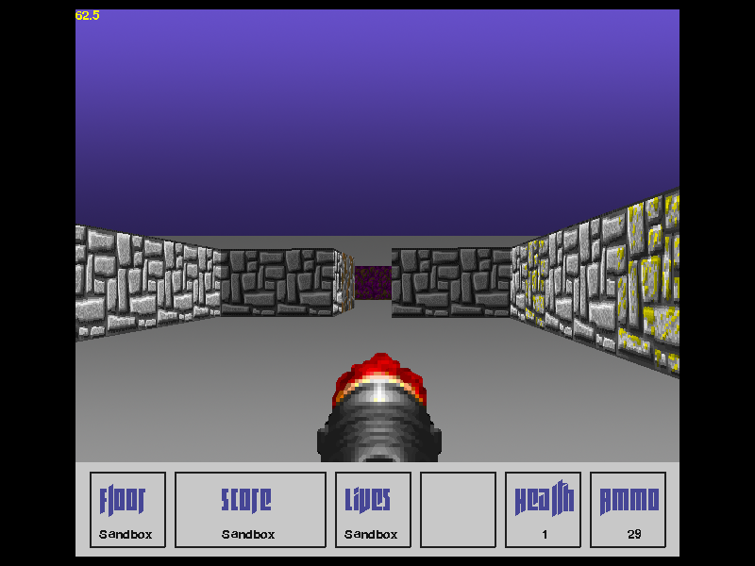
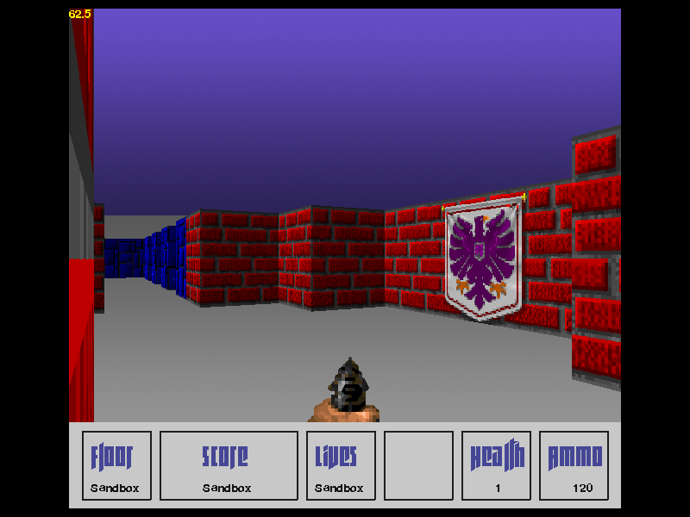

Slide 4
Классы и библиотеки
Имеется всего 2 класса и 1 главная функция :
Weapon – является прорисовщиком оружия и небольшой дата базой
Worldmanager – самый главный класс который делает из 2д игру в 3д
Функция main является лаунчером всего этого действия
Использовался только pygame

Slide 5
Вывод:
Работа была не совсем моя, но логика была сделана под python 2.+, я переработал это к python 3.+.
В логике остались некоторые аномалии с которыми я врятли самостоятельно смогу разобратся, как всё тот же предмет который постепенно перемещается с камерой.
Как развитие, то возможно прорисовщик от текстовых уровней. Не оставляя в коде, а независимое от него

